Slide 1
大作业
题目：电影管理系统
功能：
  电影的录入、查询、演员的查询、票房分析、票房预测。
  要求支持上述功能中的2个至若干个。
要求
  个人独立完成
  把movie数据库的几个表放进去。

Slide 2

供参考的资料
在线handbook：https://helloflask.com/book/3/
  经过优化的术语描述
  只提供入门所需的最少信息量
  可以逐句跟随练习
  使用python和flask开发你的第一个web程序

Slide 3
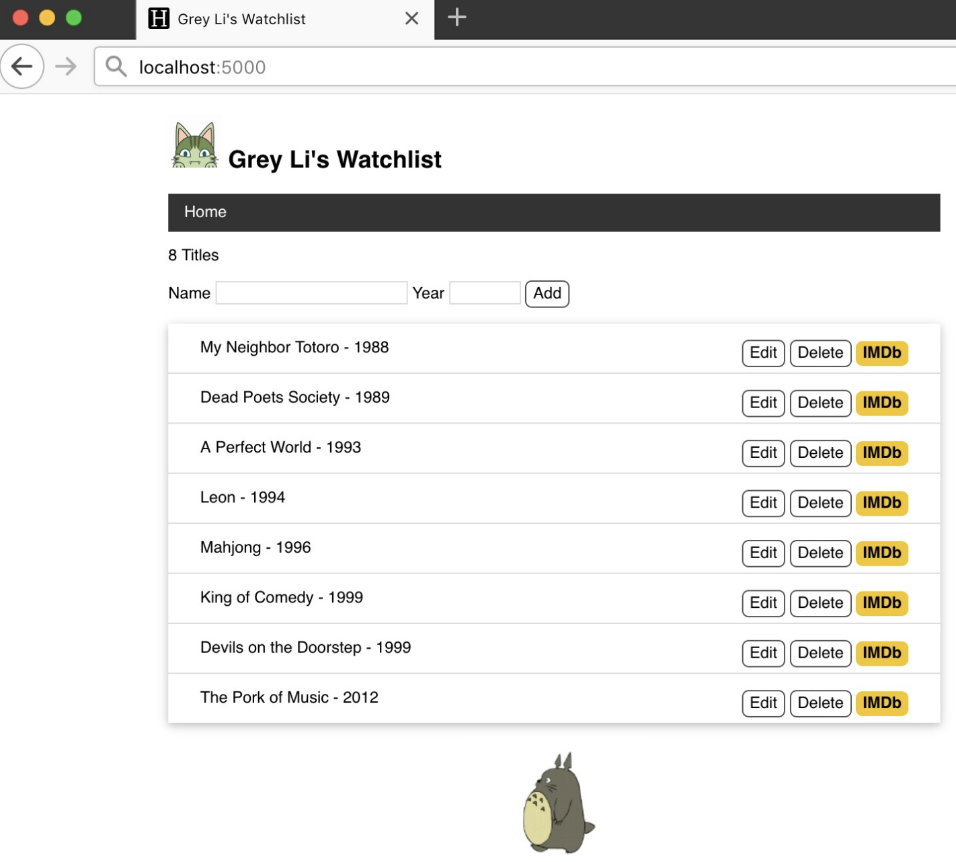
供参考的资料（续）

Slide 4
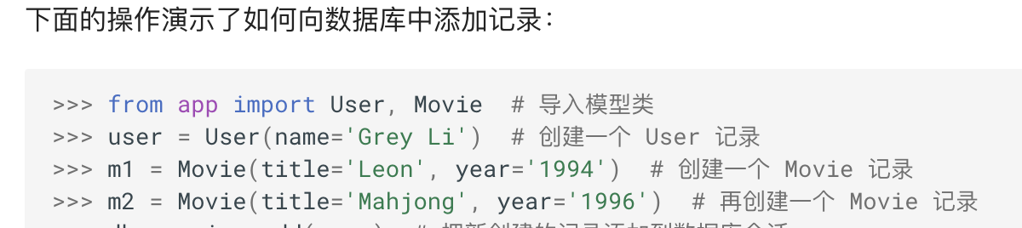
供参考的资料（续）
数据库部分使用的是一个Python数据库工具SQLAIchemy
  通过对象就能调用mysql，不需要具体sql语句

Slide 5
供参考的资料（续）
  可下载其PDF版本
  https://helloflask.com/downloads/flask-tutorial-2.0.pdf
  可以看到页码
    了解进度
    每天10页，10天完成

Slide 6
其他可额外参考的资料
RUCstore
  https://git.ruc.edu.cn/gengdy/rustore

Slide 7
大作业验收要求
Ruc Github或github至少提交三次阶段性进展
做PPT一对一介绍
  实现过程
  功能介绍
问答
  修改功能

Slide 8
RUCstore实现的一些界面

Slide 9
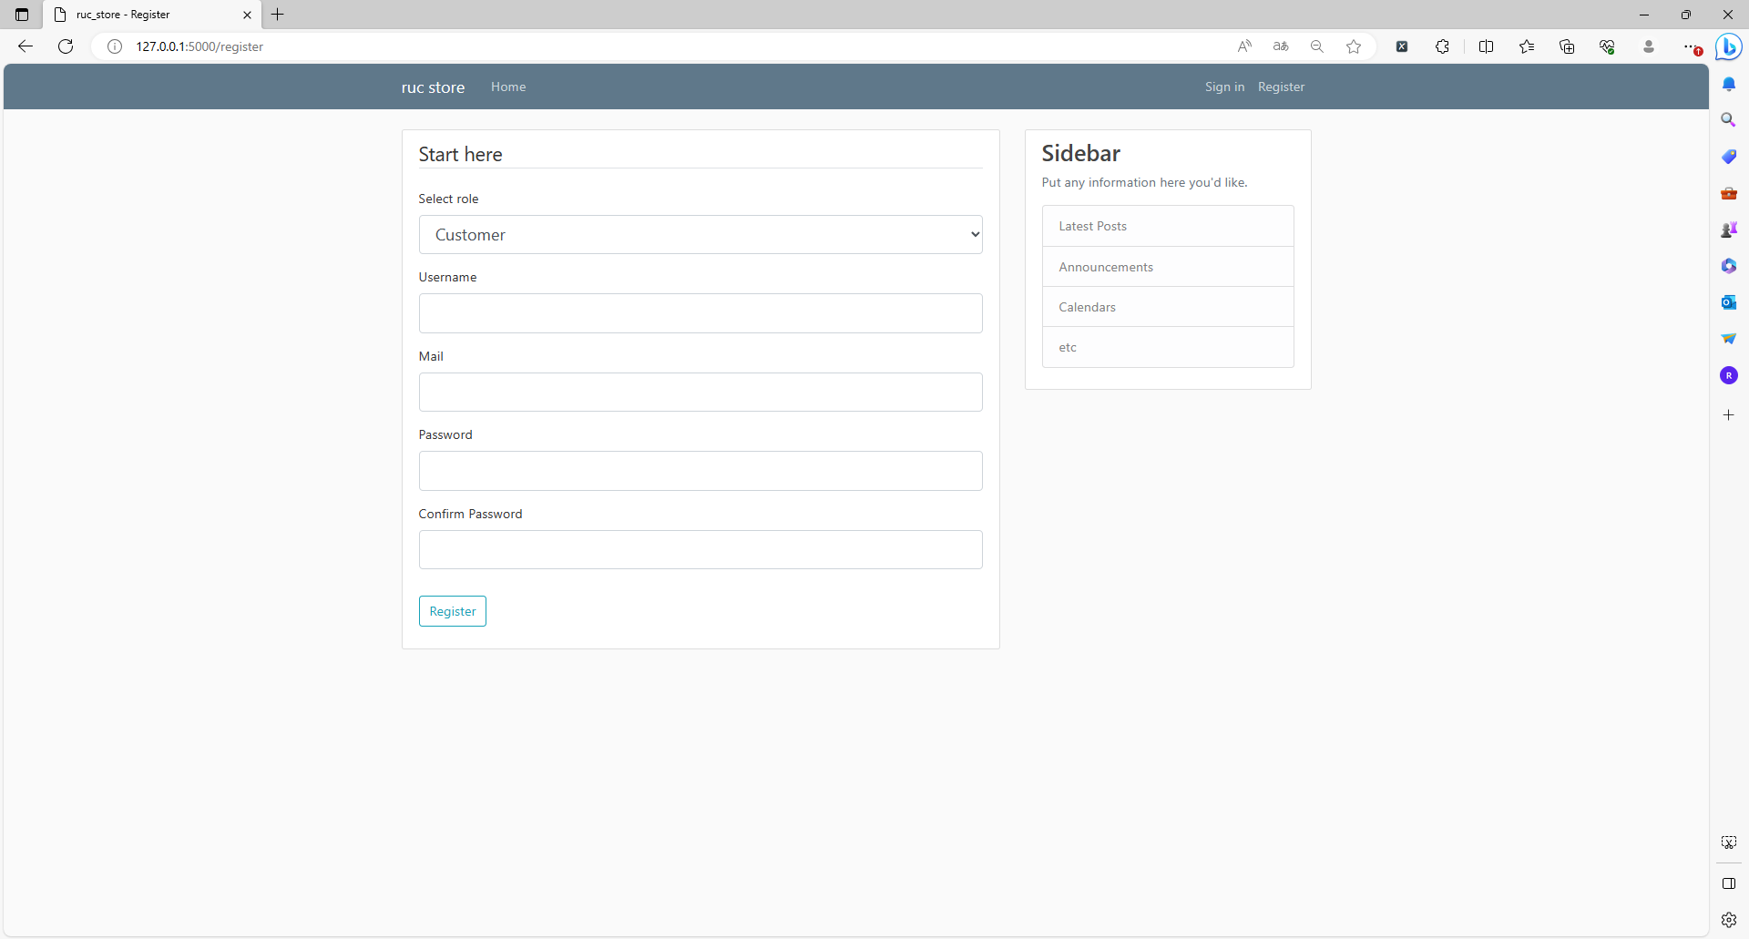
注册界面

Slide 10
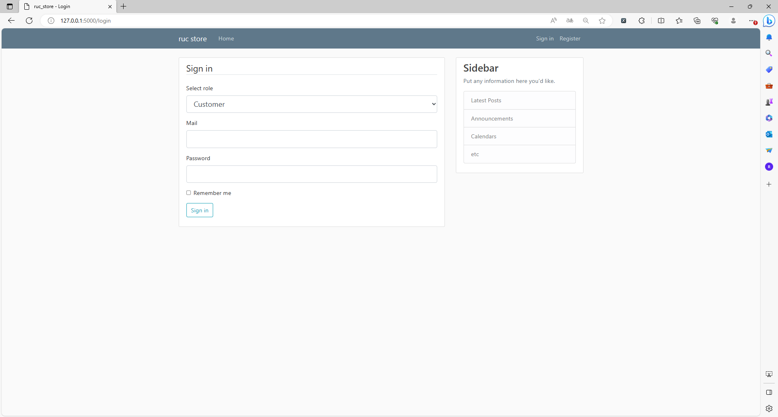
登录界面

Slide 11
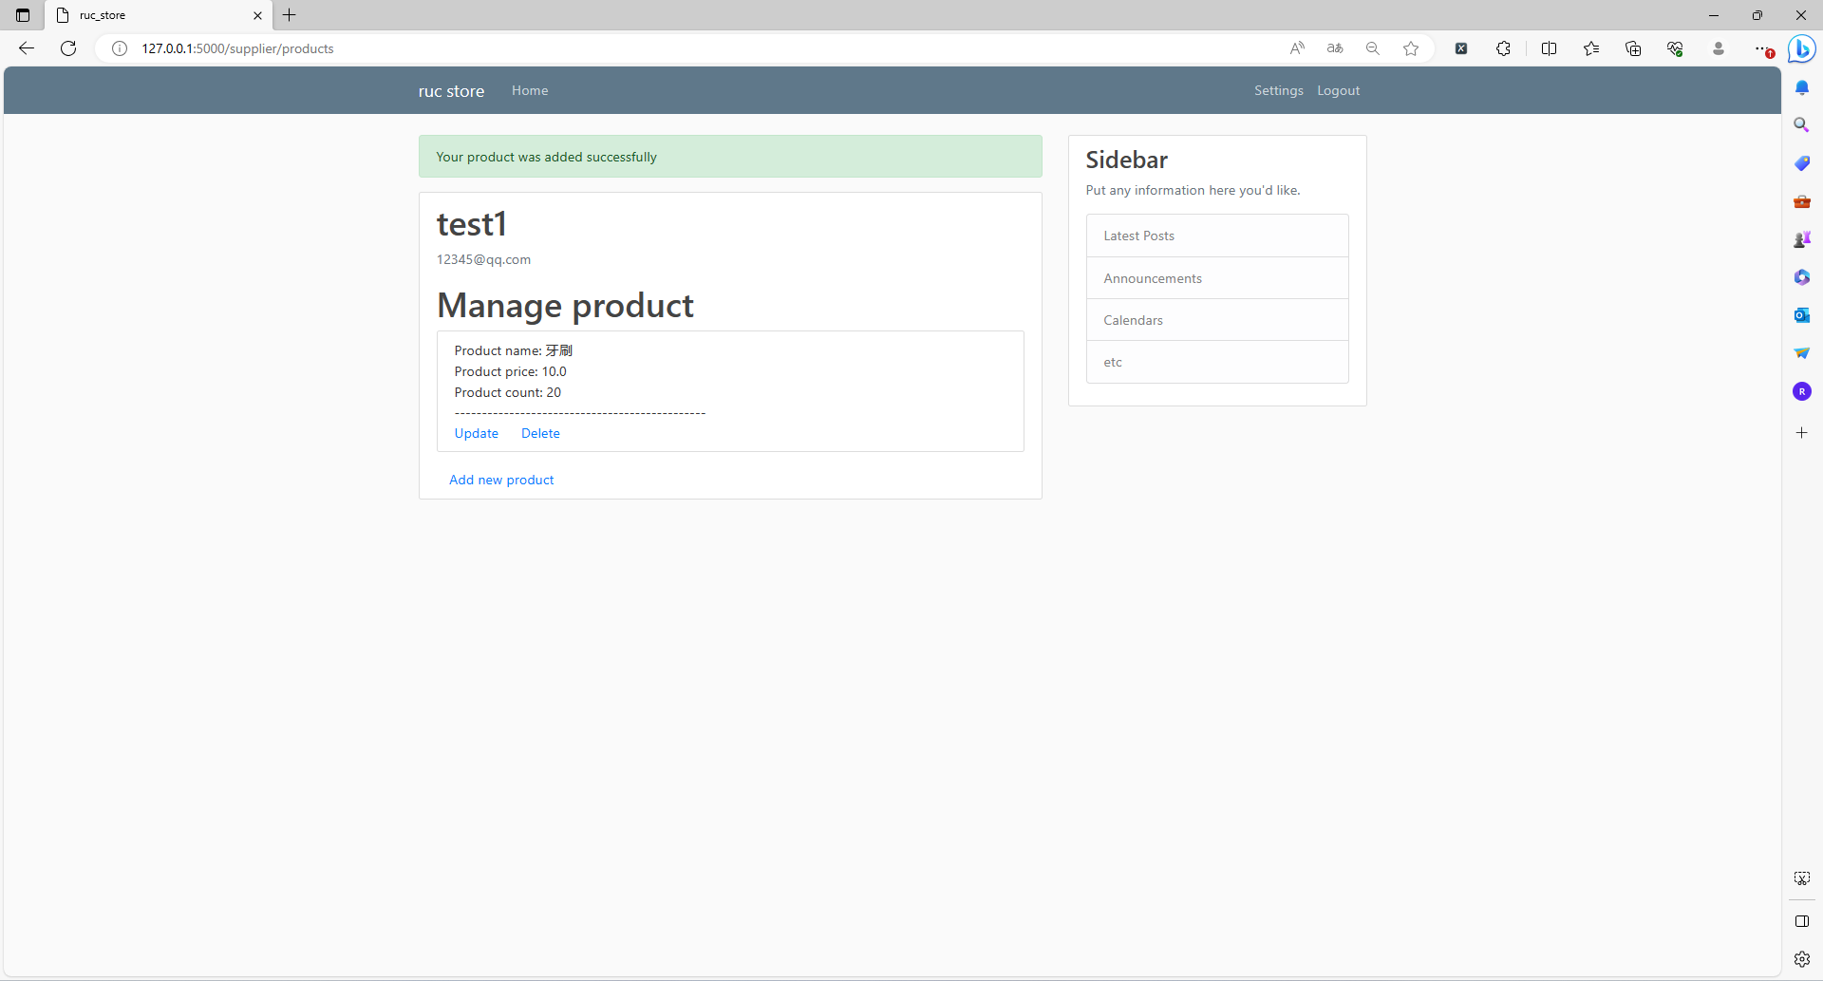
商家信息添加商品

Slide 12
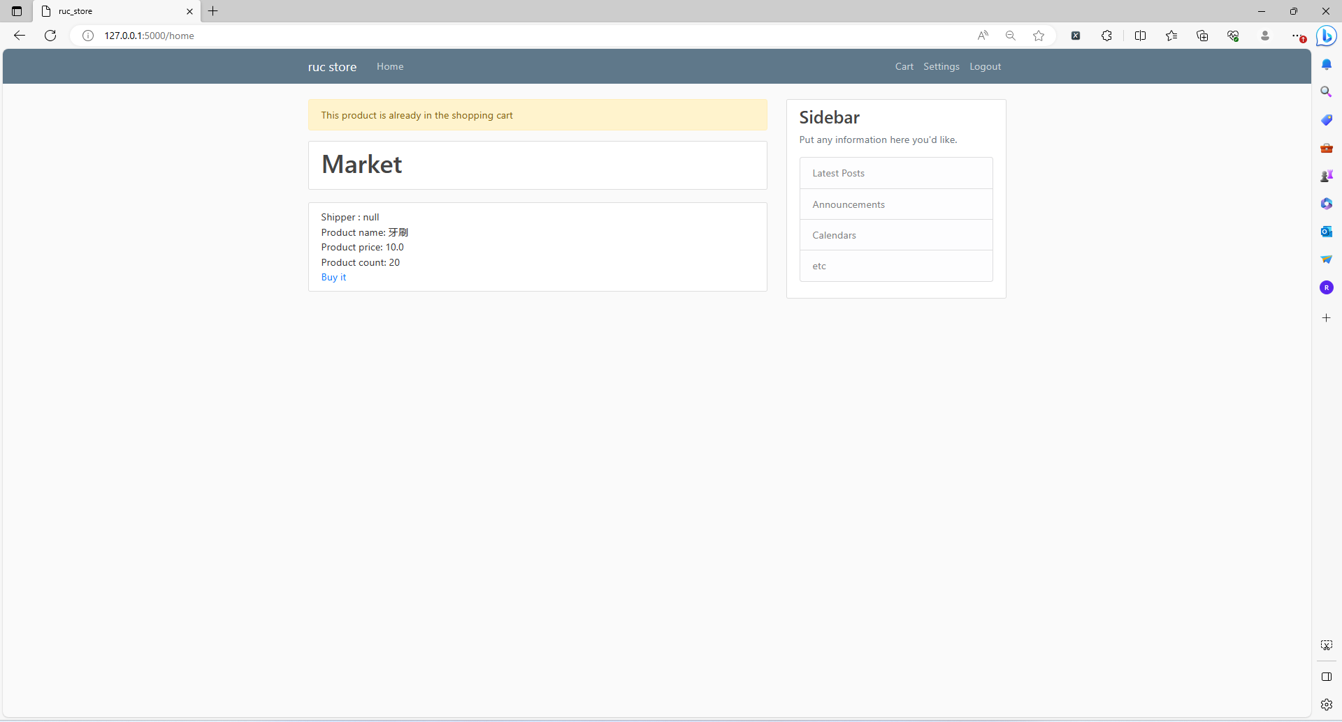
顾客购买商品

